Slide 1
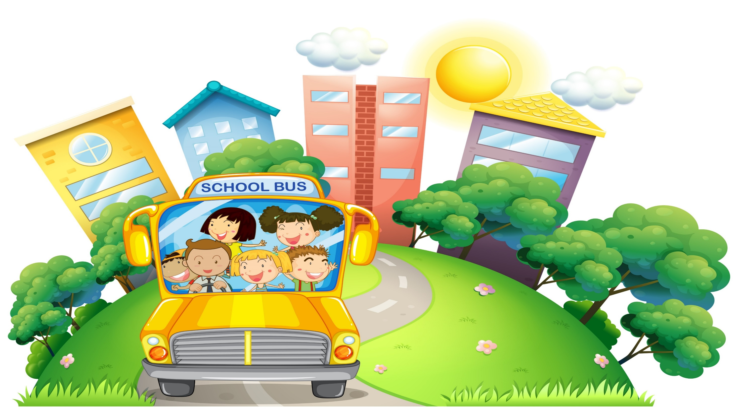
Thứ ….. ngày …. tháng …. năm …..

Slide 2
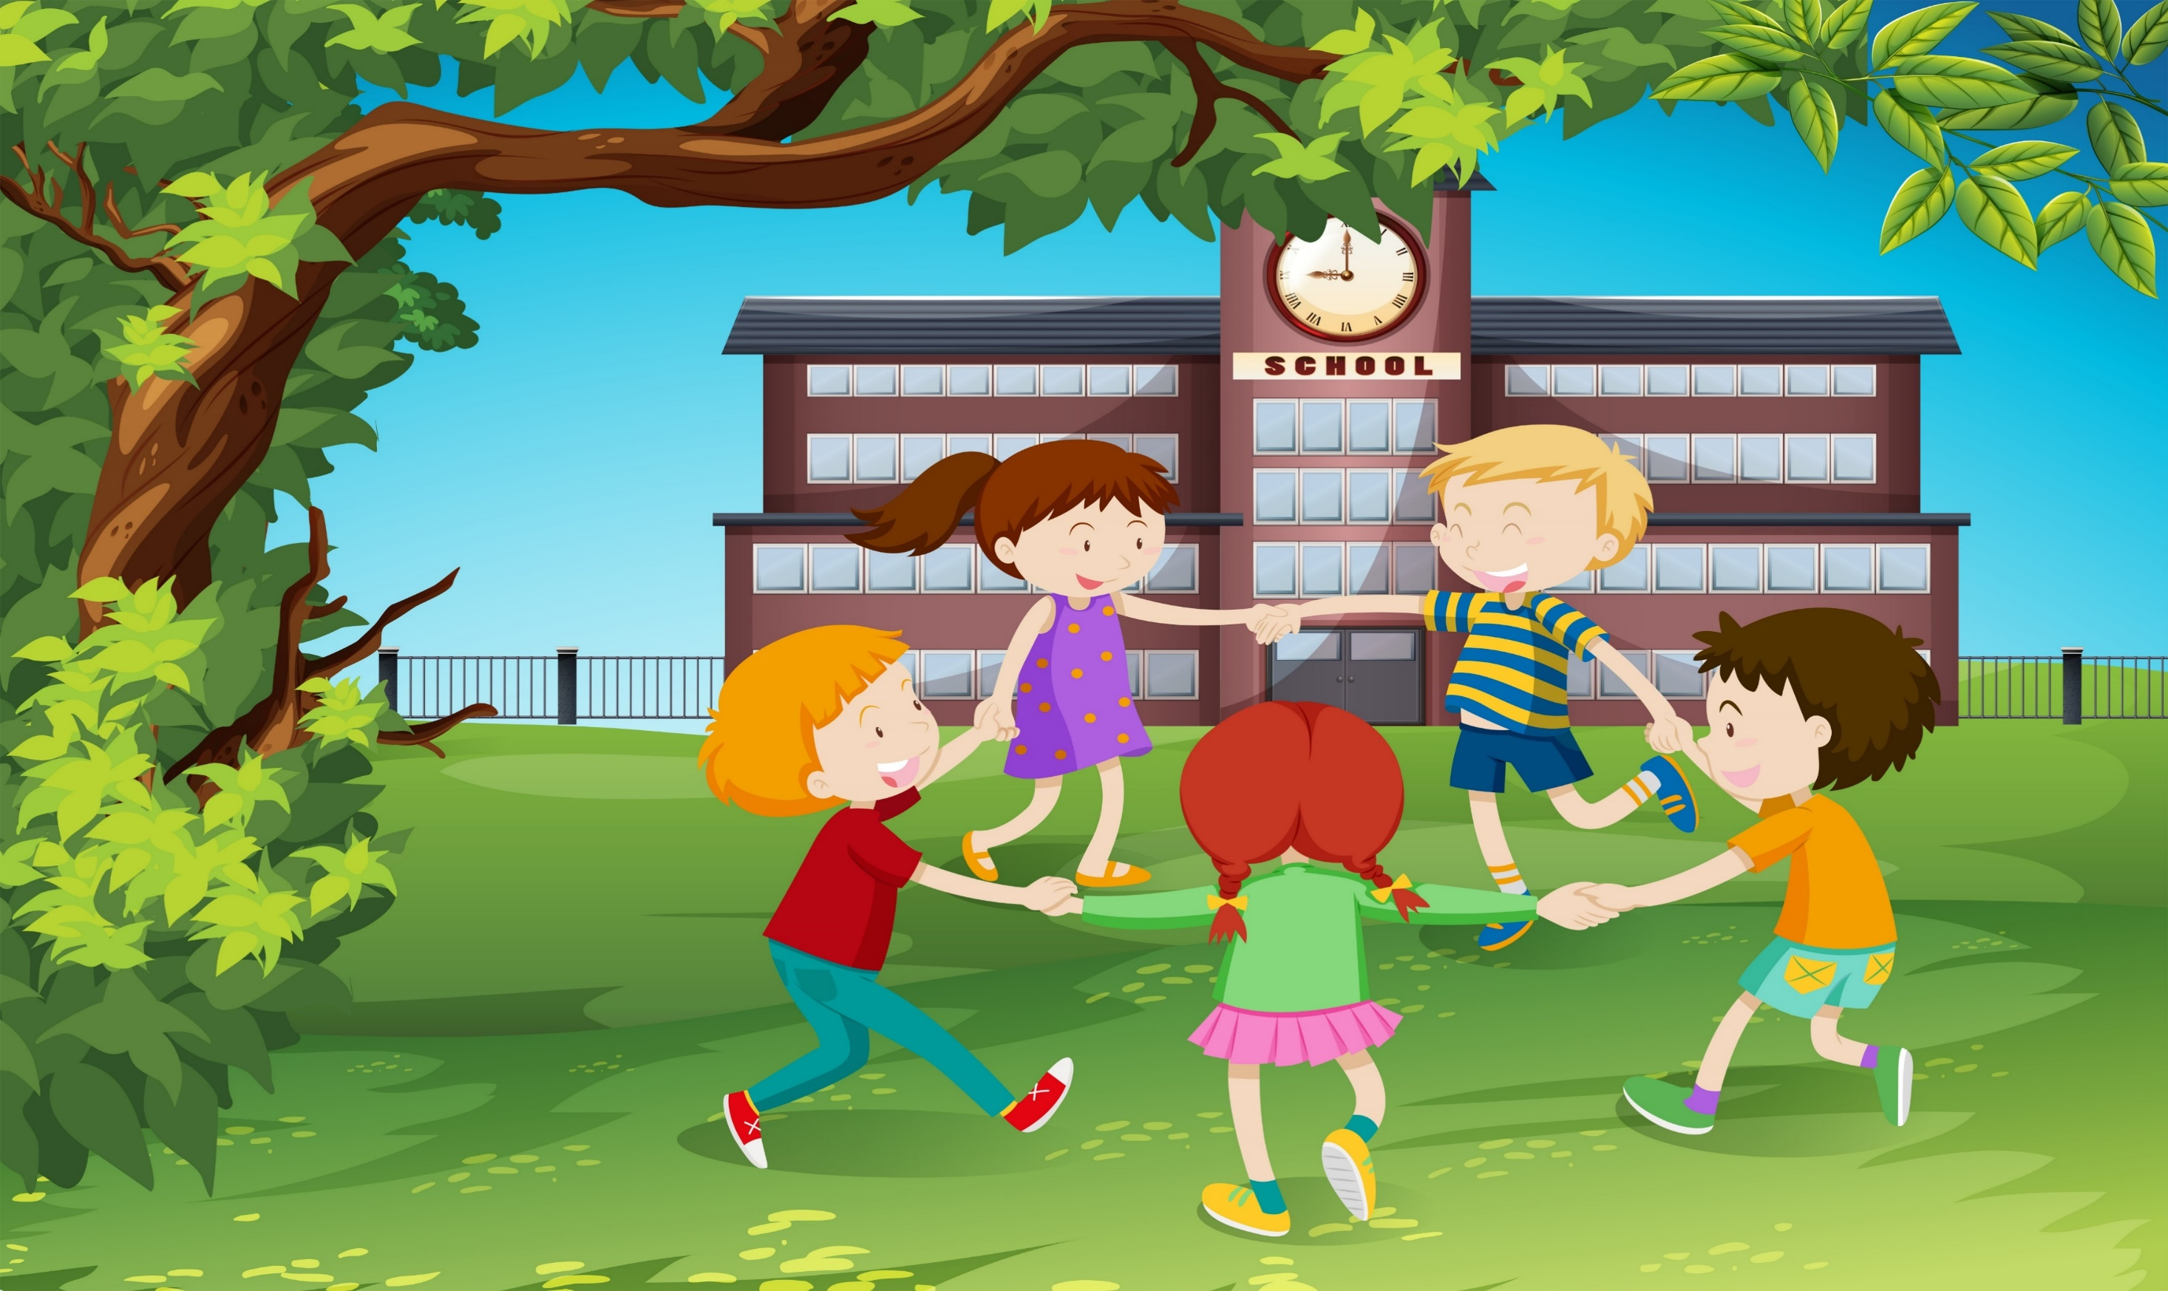
Yêu cầu cần đạt
Yêu cầu cần đạt
- Biết quan sát và tìm ý cho bài văn miêu tả con vật (con vật nuôi trong nhà.
- Giải được ô chữ Hoa lá; nói được về hình dáng, màu sắc của một loài hoa có trong ô chữ.

Slide 3
KHỞI ĐỘNG

Slide 5
Trong bài hát có những con vật nào? Những con vật đó có lợi ích gì? Chúng được nuôi ở đâu?
Bài hát nói về con gà trống, con mèo, con chó, con lợn, con vịt. Con gà báo thức, con mèo bắt chuột con chó trông nhà…… Chúng được nuôi ở trong gia đình.

Slide 6
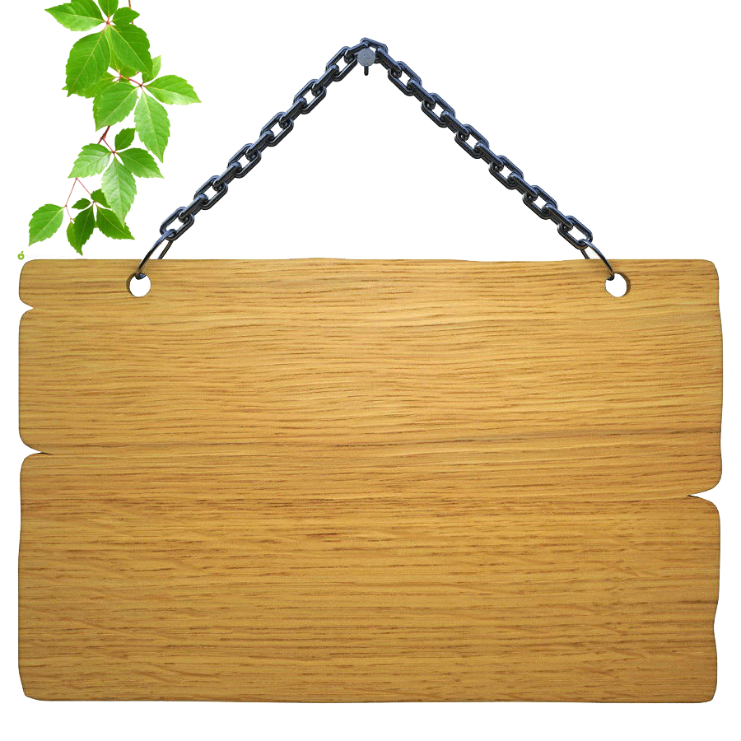
Đọc bài văn sau và thực hiện yêu cầu Bài đọc: Chú trống choai
(SGK Tiếng Việt 4 tập 2 chân trời bài 2)

Slide 7
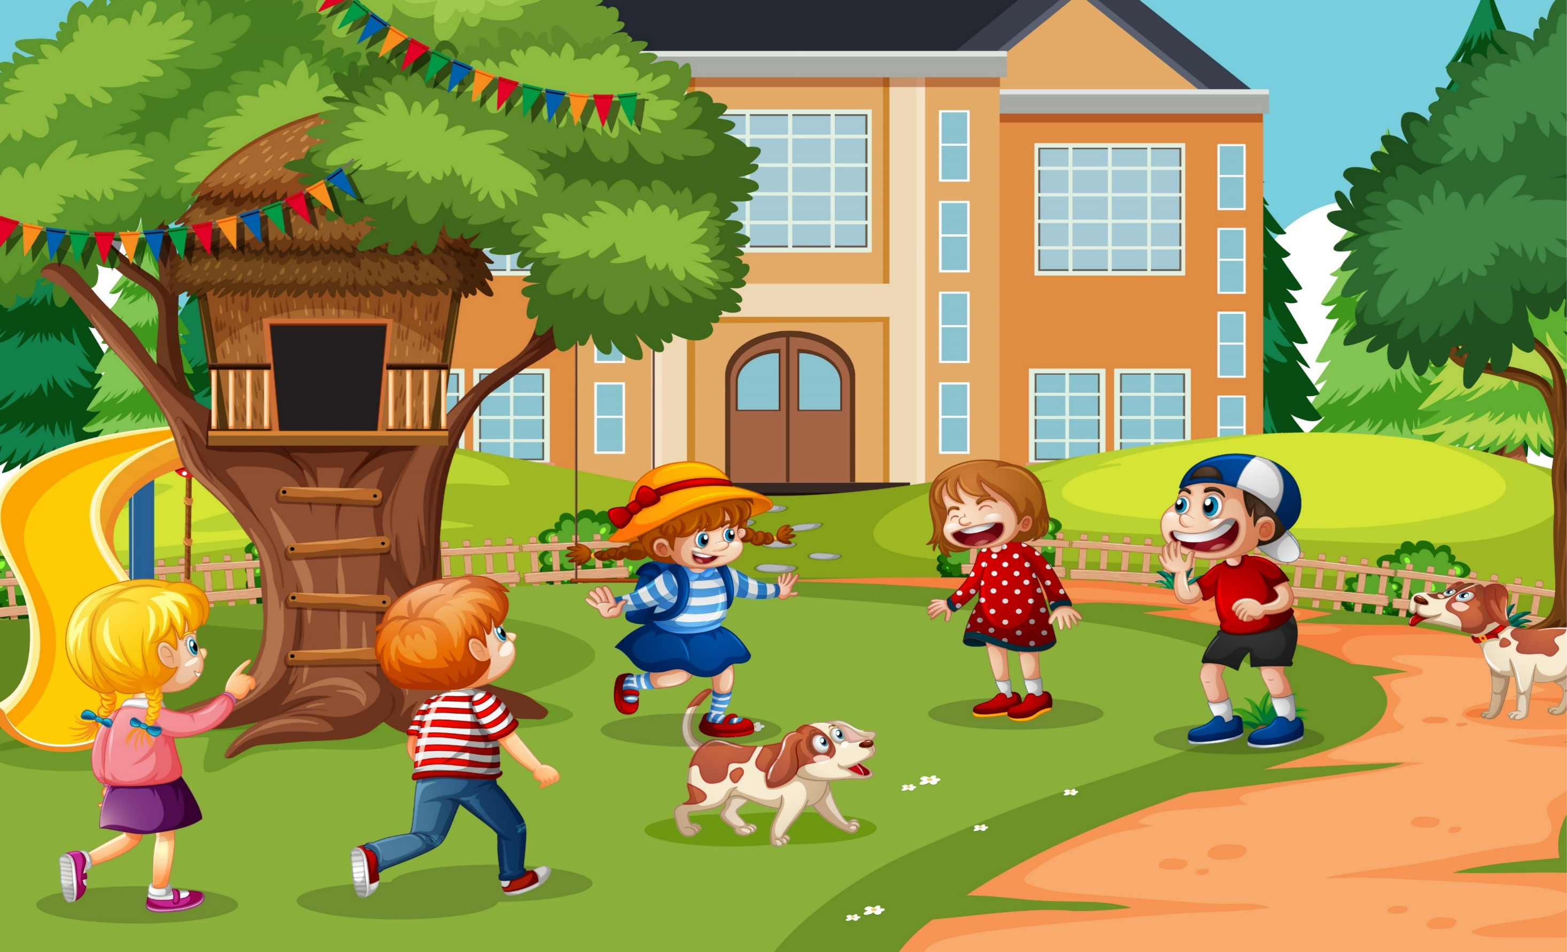
Chú trống choai
Kéc! Kè... ke... e... e!
Các bạn có nghe thấy tiếng gì đó không? Chính là tiếng hát của trống choai đấy. Chú ta đang ngất ngưởng trên đống củi trước sân kia kìa.
Bây giờ đuôi chú đã có dáng cong cong chứ không đuồn đuột như hồi nhỏ nữa. Bộ cánh cũng có duyên lắm rồi. Đôi cánh chưa được cứng cáp, nhưng cũng đủ sức giúp chú phốc một cái nhảy tót lên đống củi gọn gàng hơn trước nhiều. Mỗi lần chú ta phốc lên đứng ở cành chanh, dù mới chỉ ở cành thấp thôi, lũ gà chiếp em út lại kháo nhỏ với nhau: “Tuyệt! Tuyệt! Tuyệt!” tỏ vẻ thán phục lắm!
Nhờ chăm chỉ tập luyện, trống choai lớn nhanh như thổi. Mỗi ngày nom chú phổng phao hoạt bát hơn lên. Giọng hát của chú cũng đã dài và vang hơn trước.
Rõ ràng trống choai của chúng ta đã hết tuổi bé bỏng thơ ngây. Chú chẳng còn phải quấn quanh chân mẹ nữa rồi.
Theo Hải Hồ

Slide 8
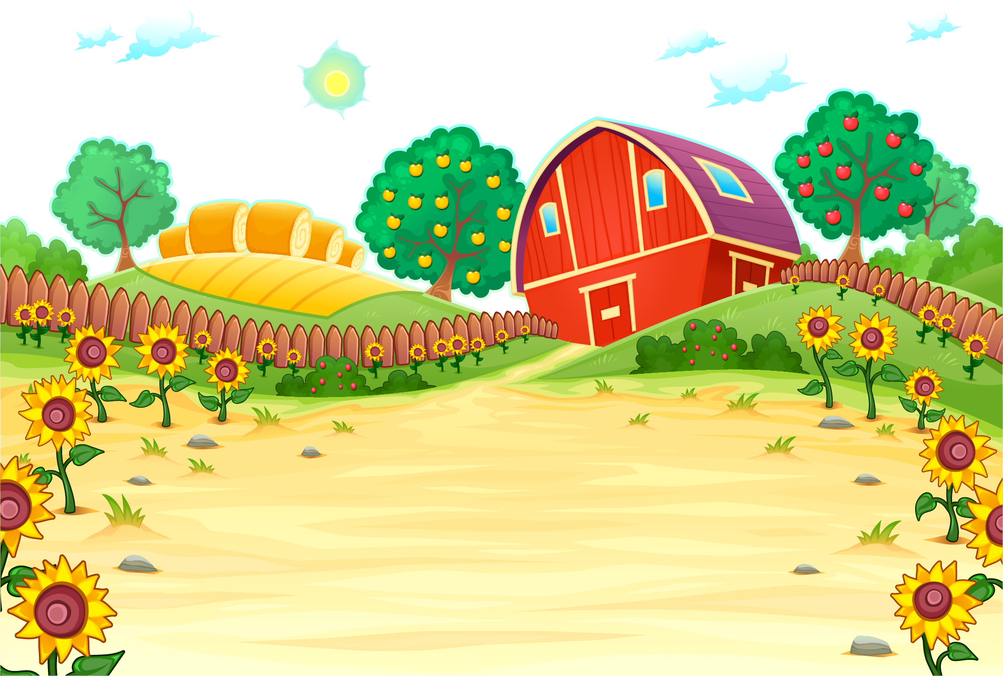
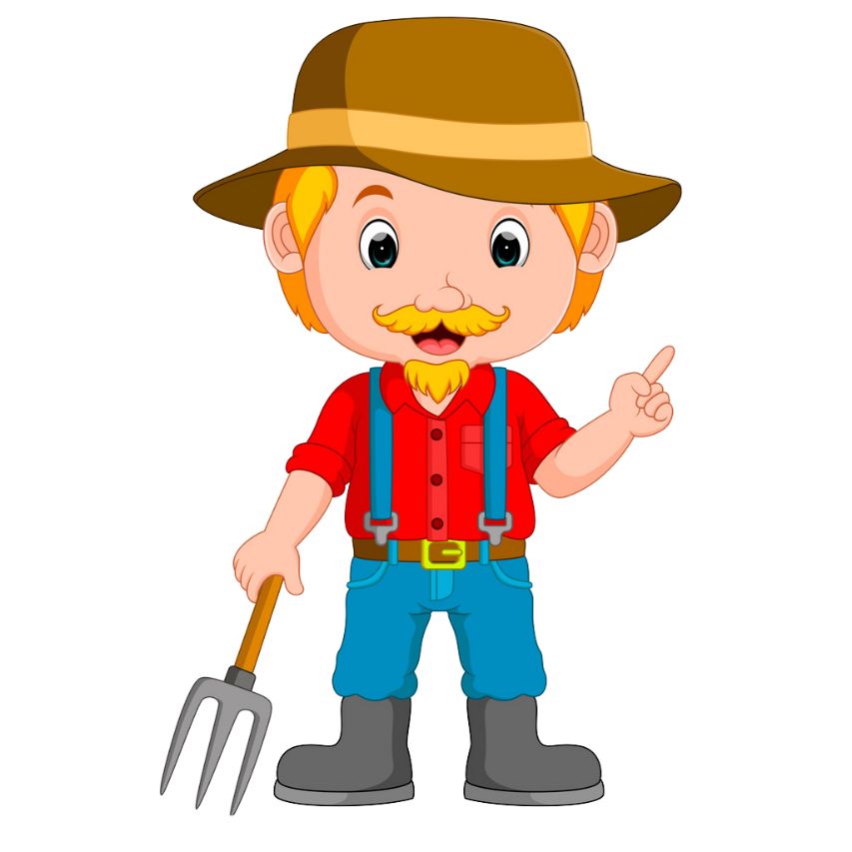
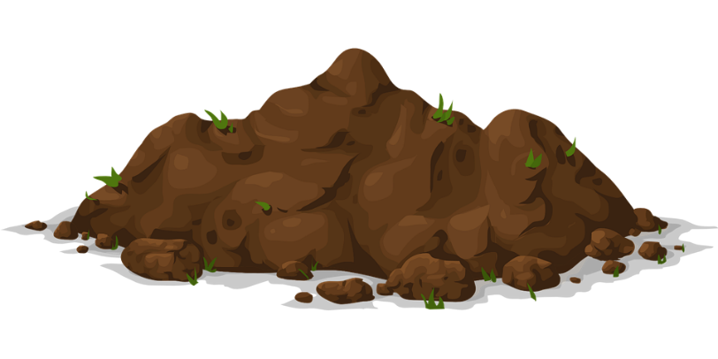
Hạt giống thần kỳ
Hạt giống thần kỳ
Các cháu hãy giúp ông trồng cây cho khu vườn này nhé!
Bắt đầu
Bắt đầu

Slide 9
Mỗi câu trả lời đúng sẽ trồng được một loại cây. Cố lên nhé!
Hướng dẫn
Hướng dẫn
Chơi
Chơi

Slide 10
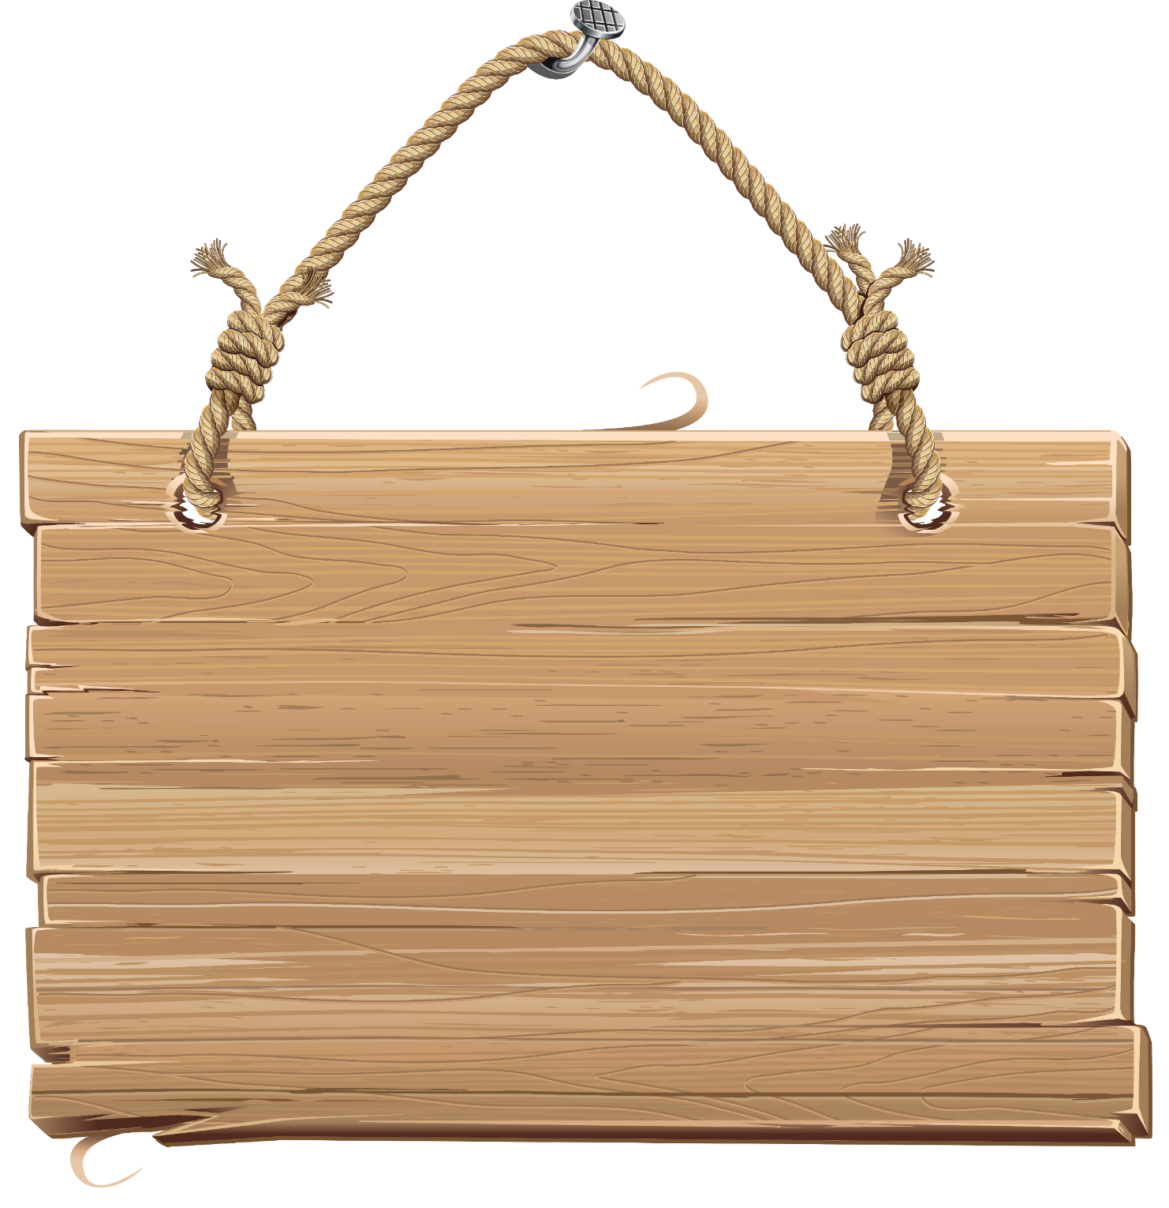
a. Bài văn tả con vật nào?
Bài văn tả
Gà trống choai

Slide 11
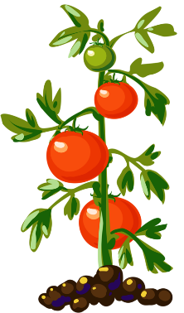
Ôi những quả cà chua thật mọng nước!

Slide 12
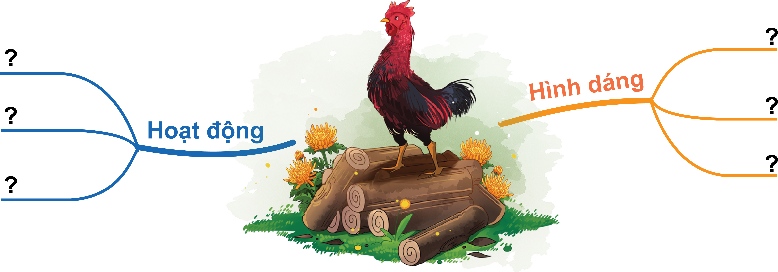
b.Tác giả chọn tả những đặc điểm hình dáng và hoạt động nào của con vật ấy?
đuôi
nhảy phốc lên đống củi
bộ cánh
gáy
đôi cánh

Slide 13
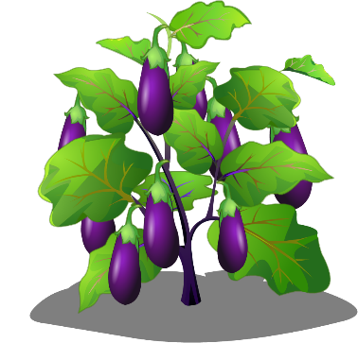
Quả cà tím thật đẹp!

Slide 14
c. Tìm hình ảnh so sánh, nhân hoá trong bài văn và nêu tác dụng của những hình ảnh đó
Hình ảnh so sánh: “trống choai lớn nhanh như thổi”,...;
Hình ảnh nhân hoá: “lũ gà chiếp em út lại kháo nhỏ với nhau: “Tuyệt! Tuyệt! Tuyệt!” tỏ vẻ thán phục lắm!”,...

Slide 15
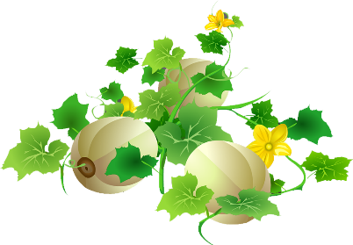
Đây là những quả dưa lưới ông đang cần

Slide 16
Tác dụng của những hình ảnh đó
Làm cho con vật trở nên sinh động và gần gũi hơn.

Slide 17
Các cháu thật giỏi! Ông cảm ơn các cháu!

Slide 18
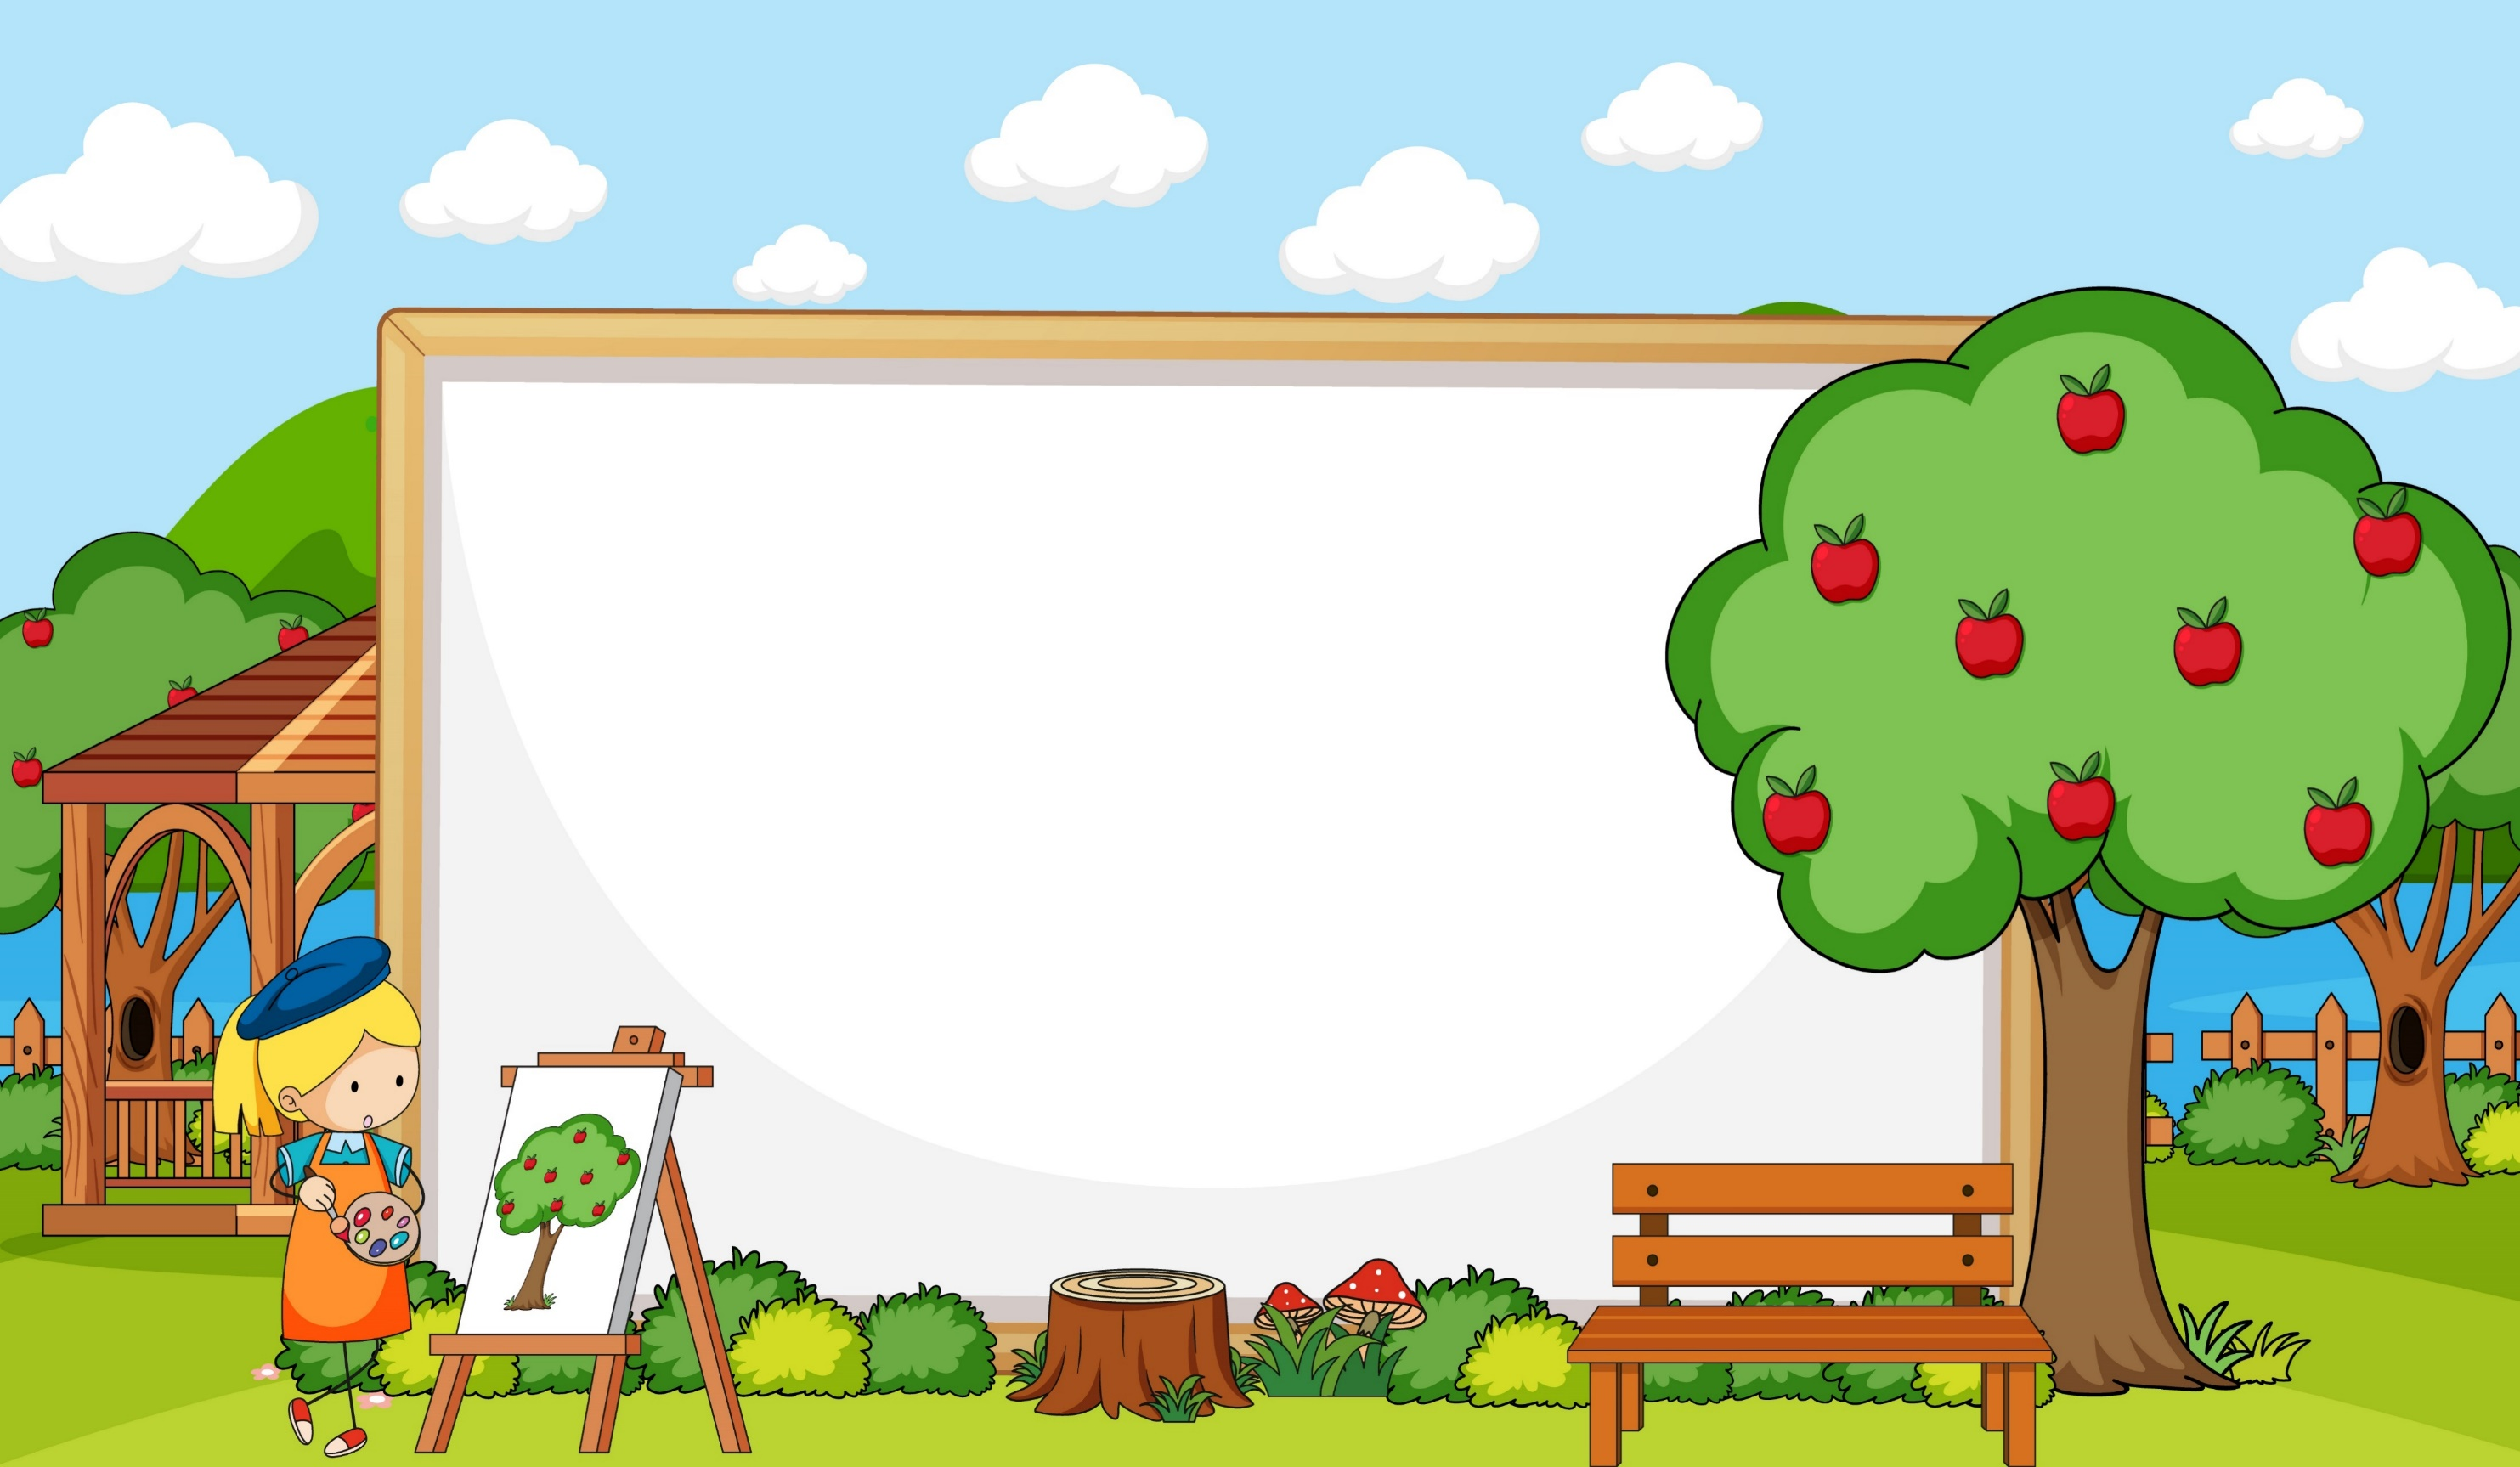
Luyện tập
Luyện tập

Slide 19
Quan sát một con vật nuôi trong nhà mà em thích và ghi chép lại những điều em quan sát được.

Slide 20
Gợi ý: a. Em chọn quan sát con vật nào? Vì sao em biết con vật đó?
b. Em có thể sử dụng những giác quan nào để quan sát?
c. Em quan sát những gì về con vật?

Slide 21
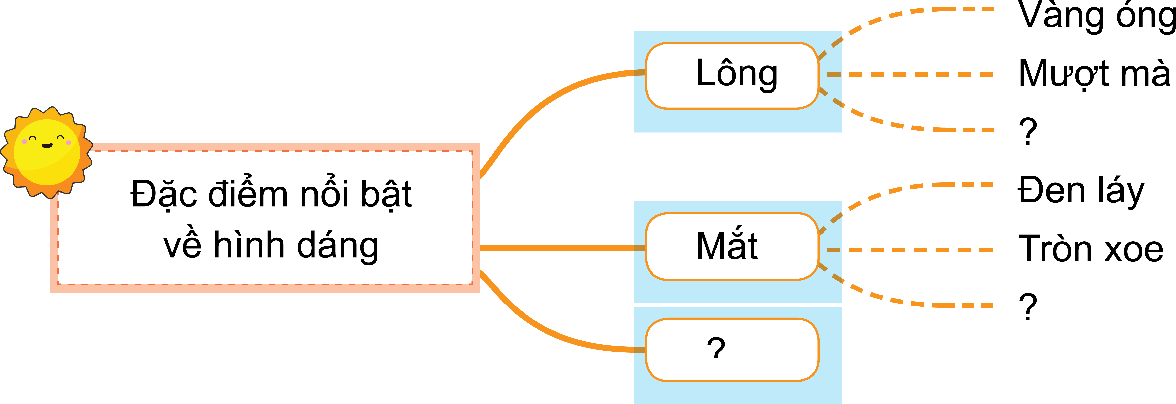

Slide 23
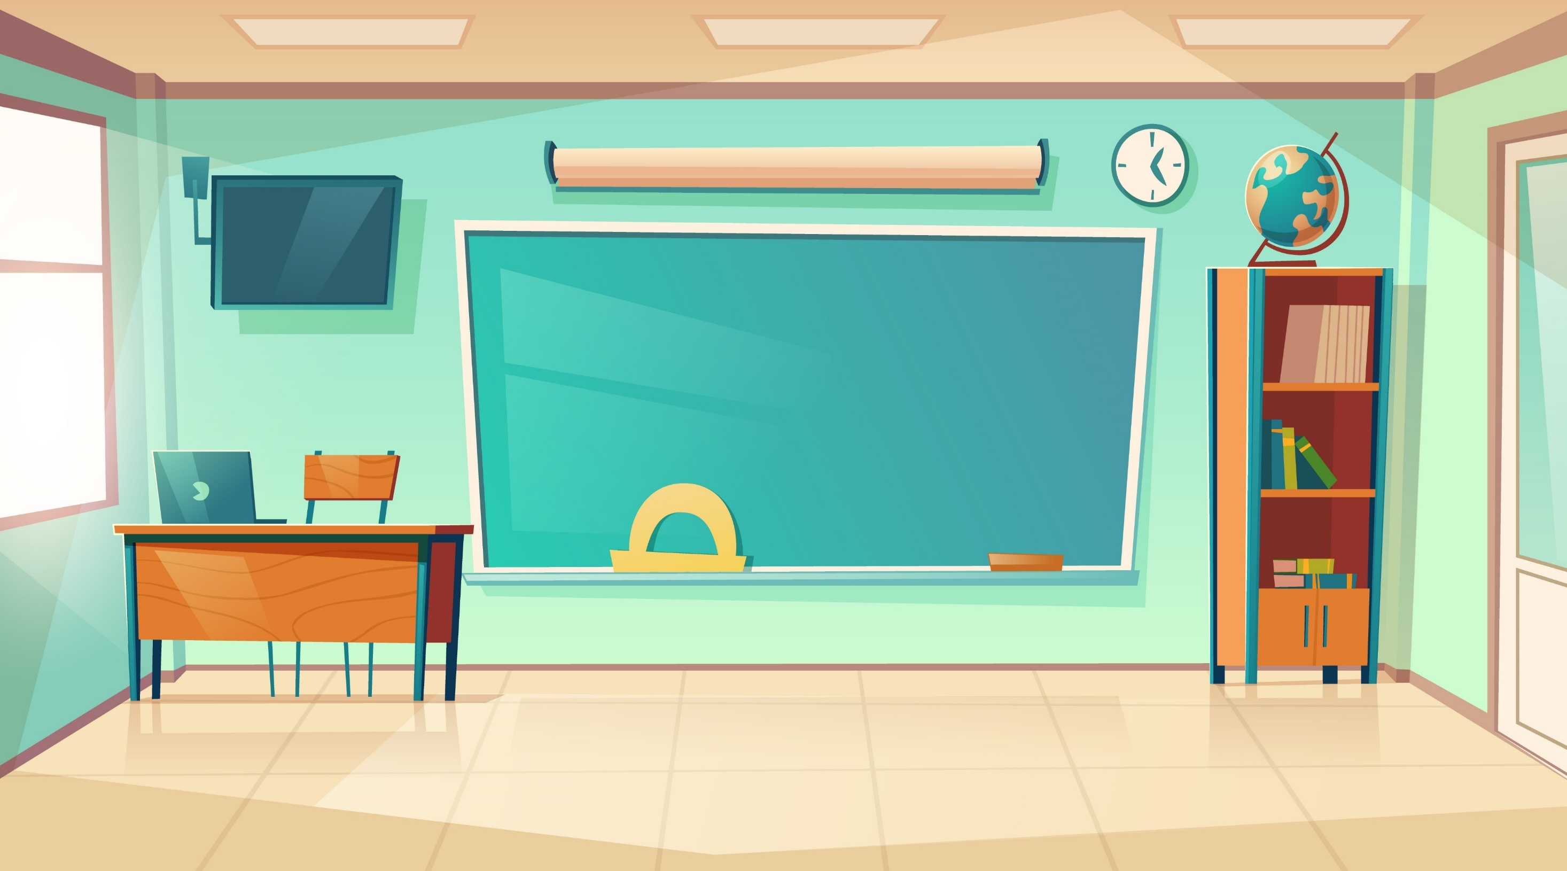
Thảo luận nhóm đôi
Thảo luận nhóm đôi
CHIA SẺ TRƯỚC LỚP

Slide 24
- Mèo Bông là món quà bố tặng em nhân dịp giáng sinh năm ngoái. Bông có bộ lông trắng muốt, dài và mềm mượt như tơ.
- Chính nhờ lớp lông dày nên mùa đông Bông lúc nào cũng ấm.
- Bông có một chiếc đầu tròn, chiếc mũi xinh vừa phải.
- Đôi tai của Bông hình tam giác nhỏ nhắn.
- Mắt Bông màu xanh nước biển trong veo, rất đặc biệt.
- Những chiếc râu dài trắng tinh như cước thường rung lên mỗi khi Bông kêu.
- Bông rất thích được vuốt ve, chiều chuộng.
- Những lúc đang xem tivi, chú nằm vào lòng em như muốn em xoa vào bộ lông mềm mại của chú.
- Những ngày nắng ấm, Bông thường ra sân nằm cạnh gốc chanh, ưỡn cái bụng trắng hồng ra đón nắng.
- Đôi mắt cũng ra vẻ lim dim, ngắm nhìn những đám mây giữa vòm trời trong xanh lồng lộng.

Slide 25
Vận dụng
Vận dụng

Slide 26
Giải ô chữ:

Slide 27
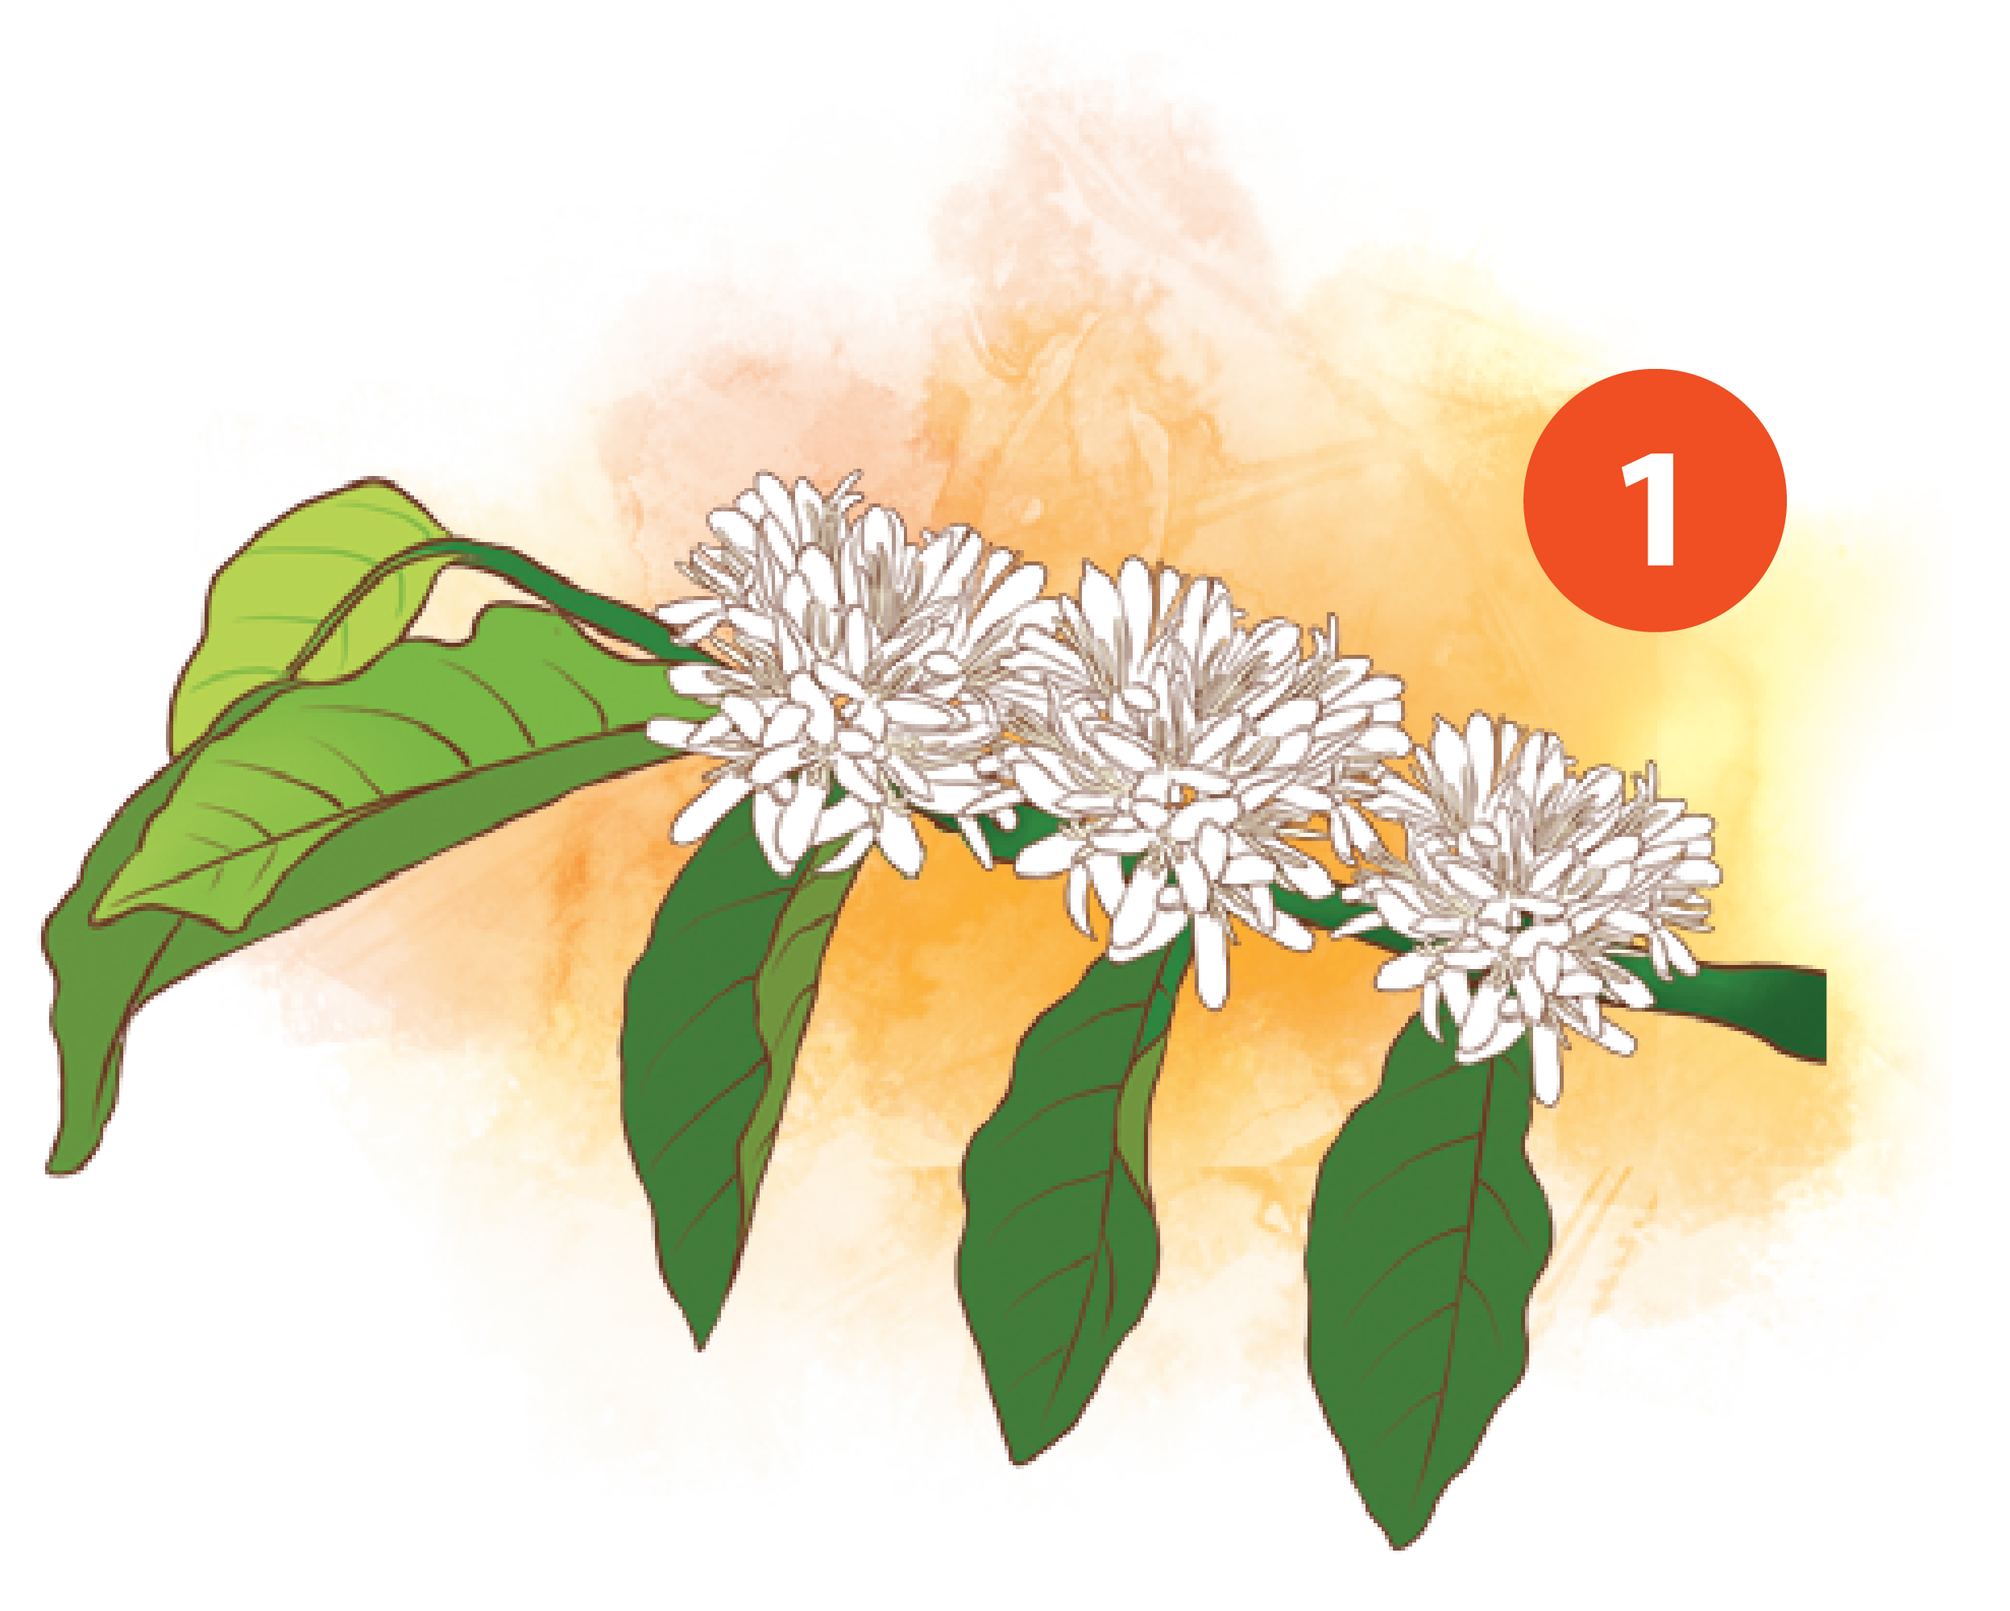
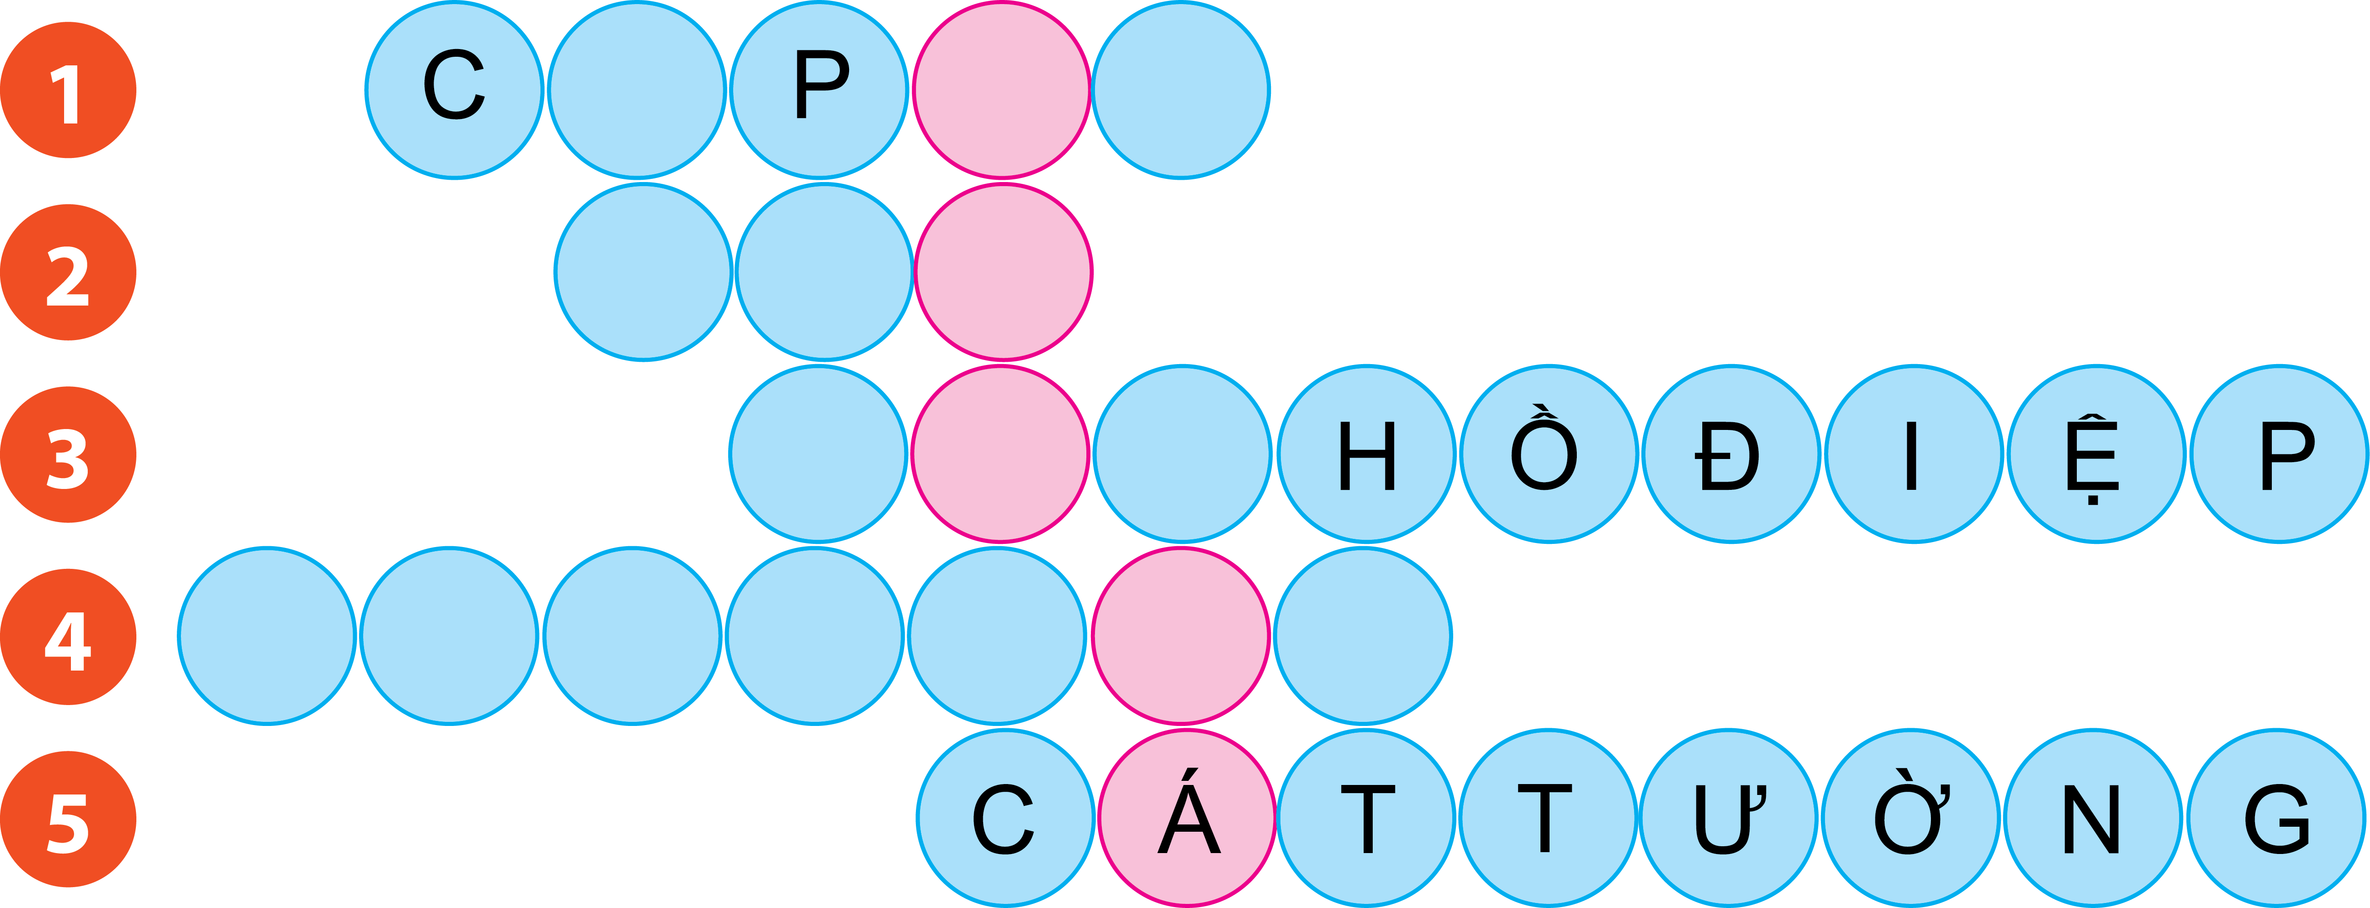
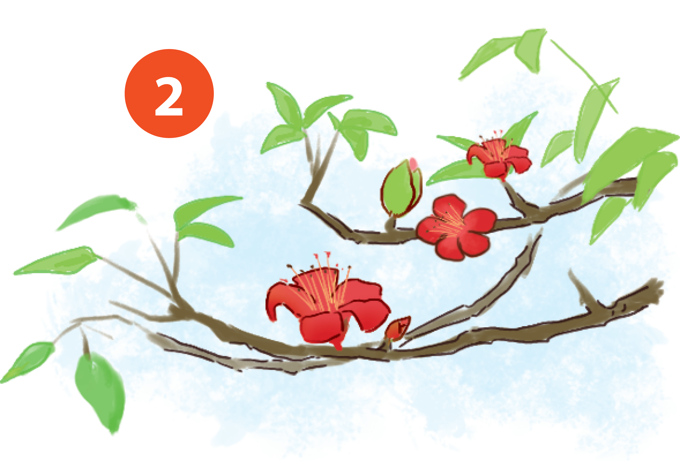
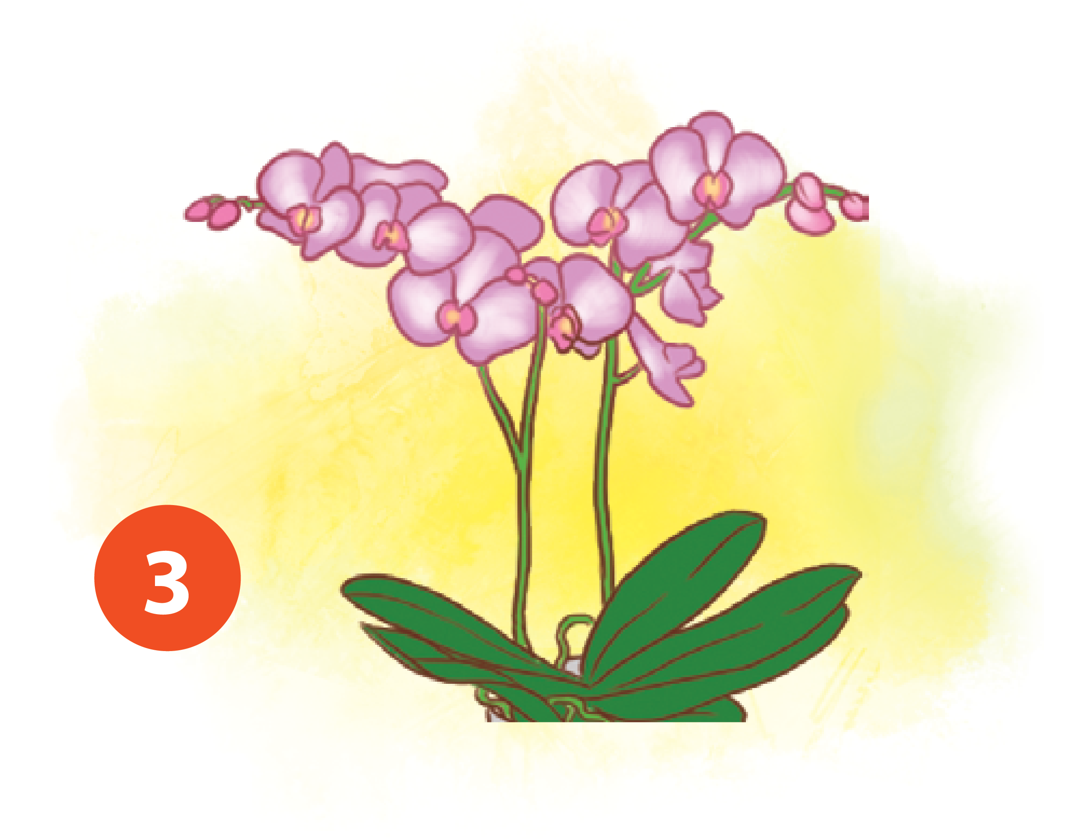
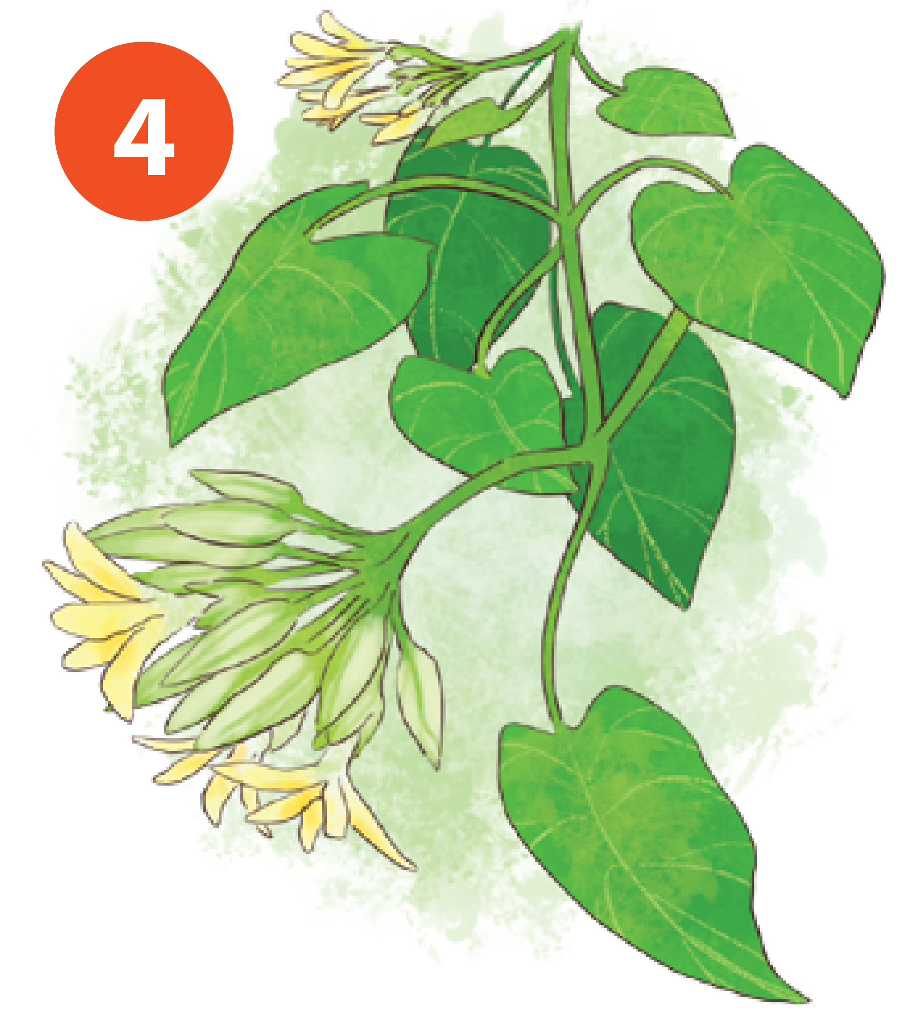
1
À
H
Ê
2
G
Ạ
O
3
L
A
N
4
T
H
I
Ê
N
L
Ý
5

Slide 33
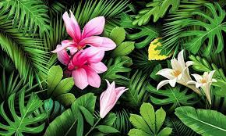
HOA LÁ

Slide 34
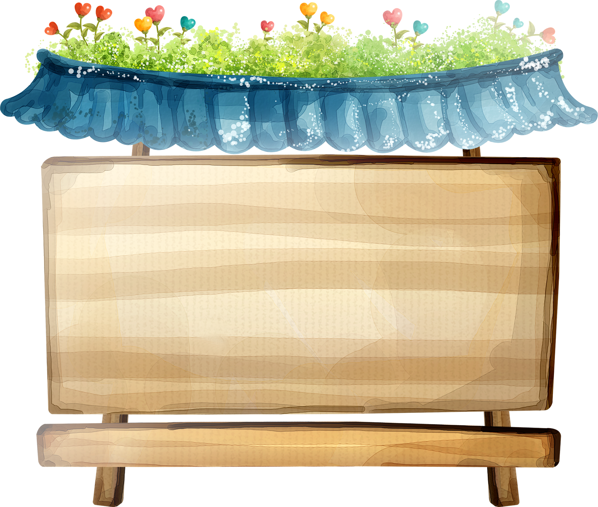
TẠM BIỆT VÀ HẸN GẶP LẠI
TẠM BIỆT VÀ HẸN GẶP LẠI

